Slide 1





Tiết ........
Ngữ cảnh và nghĩa của từ trong ngữ cảnh

Slide 2





Hoạt động khởi động
Notes:
小芥末素材 rosyhouse.Taobao.com

Slide 3



Em hãy chỉ ra sự khác biệt về nghĩa của từ áo nâu trong câu thơ: “Áo nâu liền với áo xanh/ Nông thôn cùng với thị thành đứng lên” với nghĩa của từ áo nâu câu trong câu: “Tôi mua biểu bà chiếc áo nâu”. Em dựa vào đâu để nhận biết nghĩa của từ áo nâu trong từng ví dụ đó?

Slide 4



Hoạt động khởi động
02
01
Áo nâu 2: chiếc áo màu nâu
Áo nâu 1: chỉ những người nông dân

Slide 5


Hoạt động khởi động
Dựa vào các từ ngữ trước và sau để nhận biết nghĩa của từ áo nâu trong từng ví dụ đó

Slide 6
Hình thành kiến thức
Notes:
小芥末素材 rosyhouse.Taobao.com

Slide 7
I.
Củng cố kiến thức

Slide 8

1. Ví dụ
Nếu không đặt trong câu thơ, ta không thể biết người viết (nói) muốn dùng nghĩa nào
1
Thị thơm thì giấu người thơm
Chăm làm thì được áo cơm cửa nhà
2
Đặt trong văn bản (ngữ cảnh)
+ Thơm 1: mùi hương dễ chịu
+ Thơm 2: phẩm chất tốt đẹp, sự thơm thảo, được mọi người yêu mến, ca ngợi

Slide 9


1. Ví dụ
Từ ví dụ em hãy cho biết ngữ cảnh là gì? Em hãy lấy ví dụ về ngữ cảnh?
Phân tích ví dụ sách giáo khoa

Slide 10
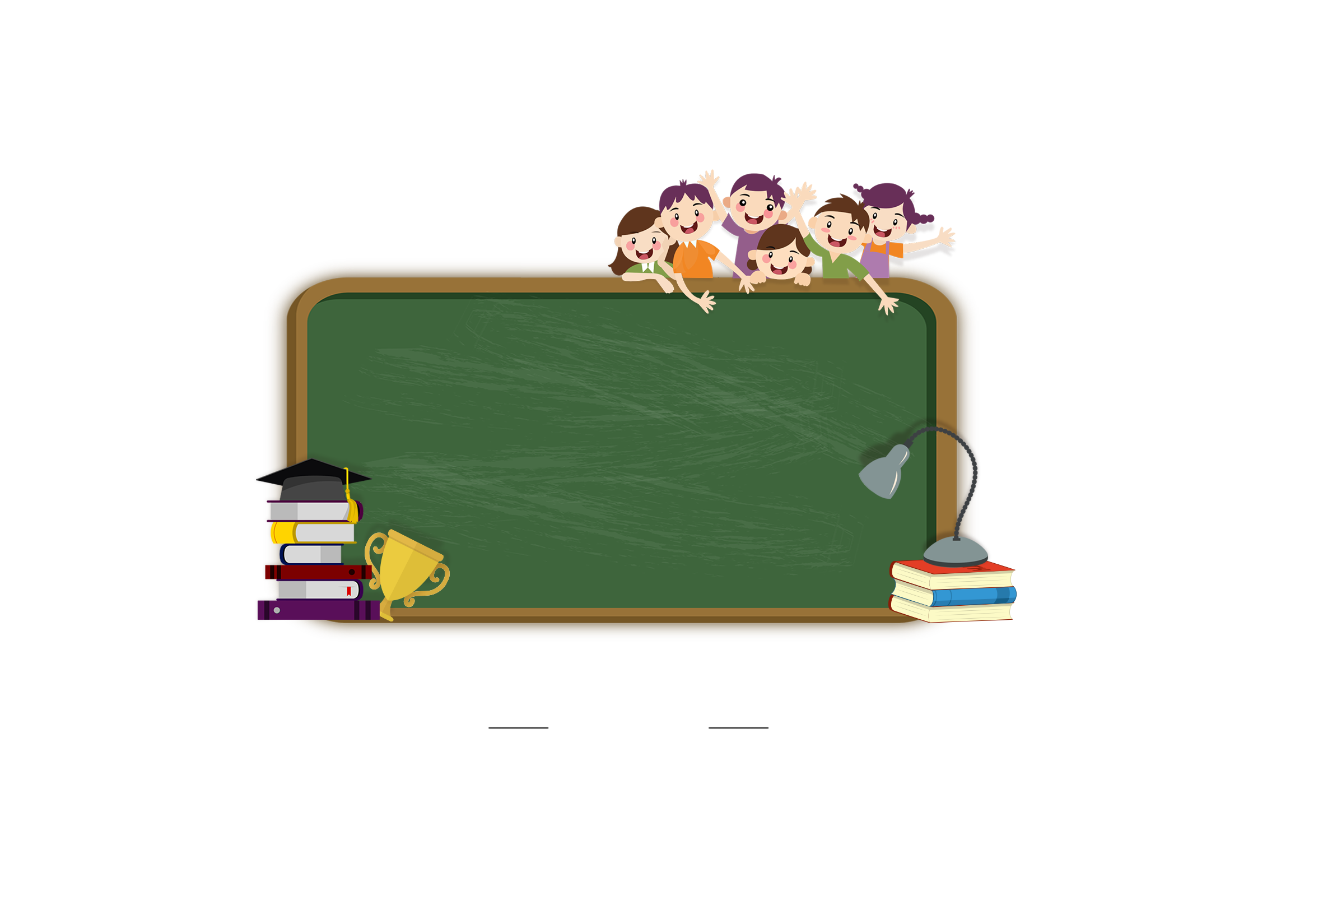
2. Kết luận
Ngữ cảnh là bối cảnh ngôn ngữ trong đó một đơn vị ngôn ngữ được sử dụng. Đó có thể là bối cảnh trong văn bản, gồm những đơn vị ngôn ngữ (từ, cụm từ, câu) đứng trước và sau một đơn vị ngôn ngữ (còn gọi là văn cảnh); hoặc là bối cảnh ngoài văn bản, gồm người nói, người nghe, địa điểm, thời gian,... mà một đơn vị ngôn ngữ được sử dụng.

Slide 11

2. Kết luận
Cánh đồng lúa chín vàng. (ở vào giai đoạn phát triển đầy đủ nhất, thường có màu vàng, có hương thơm, vị ngon)
Thời cơ đã chín, toàn dân chuẩn bị kháng chiến (kỹ lưỡng, thấu đáo, đầy đủ mọi khía cạnh)
=> Nghĩa của từ chín cũng khác nhau, tùy vào ngữ cảnh.

Slide 12
Hoạt động luyện tập
Notes:
小芥末素材 rosyhouse.Taobao.com

Slide 13

Hoạt động luyện tập
1
2
3
Nhóm 1
Nhóm 2
Nhóm 3
Bài 1a
Bài 1b
Bài 1c
5
4
Nhóm 5
Nhóm 4
Bài 3
Bài 2

Slide 14

1. Bài 1
Các bước
Bước 1
Chỉ ra nghĩa của từ trong từ điển.
Bước 2
Chỉ ra nghĩa của từ trong ngữ cảnh cụ thể
Bước 3
Nêu tác dụng của việc sử dụng từ đó trong từng ngữ cảnh.

Slide 15



a. Bài 1a
Trong từ điển, từ lộc có nghĩa là chồi lá non.

Slide 16

a. Bài 1a
Từ lộc trong Lộc giắt đầy quanh lưng và Lộc trải dài thương mạ vừa có nghĩa thực là chồi non, là non vừa có nghĩa ẩn dụ là may mắn, hạnh phúc.
Cách sử dụng diễn tả được: Người cầm súng như mang theo sức quan trên đường hành quân, người ra đông như gieo mùa xuân trên từng nương mạ. Chính người cầm súng và người ra đồng đã làm nên mùa xuân hạnh phúc cho đất nước,

Slide 17
b. Bài 1b
Trong từ điển đi có nghĩa là di chuyển từ chỗ này đến chỗ khác.

Slide 18
b. Bài 1b
Từ đi trong Đất nước như vì sao/Cứ đi lên phía trước có nghĩa là tiến lên, phát triển
Với việc sử dụng từ đi, nhà thơ đã thể hiện niềm tin vào bước tiến vững vàng của đất nước trong tương lai.

Slide 19

c. Bài 1c
Trong từ điển, từ làm có nghĩa là dùng công sức vào những việc khác nhau, nhằm mục đích nhất định nào đó.

Slide 20
c. Bài 1c
Từ làm trong Ta làm con chim hót/ Ta làm một cành hoa có nghĩa là hóa thành, biến thành.
Nhà thơ Thanh Hải đã thể hiện ước nguyện hóa thành con chim hót, thành một cành hoa … để dâng hiến cho cuộc đời, làm đẹp cho đời.

Slide 21

2. Bài tập 2
Định nghĩa
Ngữ cảnh
giọt trong giọt mưa, giọt nước, giọt sương là chỉ lượng rất nhỏ chất lỏng, có dạng hạt.
Tác dụng
Trong trường hợp này dựa trên ngữ cảnh (giọt long lanh) có thể hiểu là giọt âm thanh - tiếng chim hót
long lanh - chỉ tính chất sáng, đẹp của giọt mà không có từ chỉ sự vật cụ thể như mưa, sương, nước hay tiếng chim => gợi liên tưởng đến giọt mùa xuân – sức sống của mùa xuân đang dâng tràn, dào dạt.

Slide 22

3. Bài tập 3
Ẩn dụ
BPTT
hình ảnh mùa xuân nho nhỏ, một cánh hoa, một nốt trầm,...
1
thể hiện ước nguyện chân thành, tha thiết của nhà thơ: được cống hiến những gì tốt đẹp, dù nhỏ bé, đơn sơ cho cuộc đời.
2
Tác dụng

Slide 23
3. Bài tập 3
So sánh
BPTT
Đất nước như vì sao? Cứ đi lên phía trước.
1
gợi lên hình ảnh rạng ngời của lá cờ Tổ quốc và niềm tự hào của tác giả về đất nước, về tương lai tươi sáng của dân tộc.
2
Tác dụng

Slide 24
3. Bài tập 3
Điệp ngữ
BPTT
Dù là tuổi hai mươi/ Dù là khi tóc bạc
1
nhấn mạnh sự quyết tâm, khát khao được công hiến của tác giả
2
Tác dụng

Slide 25
3. Bài tập 3
Điệp ngữ
BPTT
1
nhấn mạnh, làm nổi bật niềm tin yêu, tự hào của tác giả với đất nước, với quê hương.
2
Nước non ngàn dặn mình/ nước non ngàn dặm tình
Tác dụng

Slide 26
Hoạt động
vận dụng
Notes:
小芥末素材 rosyhouse.Taobao.com

Slide 27

Hoạt động vận dụng
HS lấy thêm ví dụ về ngữ cảnh

Slide 28

Hoạt động vận dụng
Từ “ăn”
Đứa bé đang ăn kẹo
Cô ấy rất ăn ảnh

Slide 29

Hoạt động vận dụng
02
01
Từ “ăn”
Ăn 2: Chỉ vẻ bề ngoài khi chụp ảnh thì rất đẹp.
Ăn 1: là động từ chỉ hoạt động dùng răng, lưỡi miệng để nghiền thức ăn ra.

Slide 30
Hoạt động vận dụng
Từ “đầu”
Trên đầu những rạ cùng rơm,
Chồng yêu chồng bảo hoa thơm rắc đầu.
Đầu lòng 2 ả tố nga
Thúy Kiều là chị em là Thúy Vân

Slide 31
Hoạt động vận dụng
02
01
Từ “đầu”
Đầu 2: Đứa con sinh ra trước, ra đầu tiên
Đầu 1: là phần trên nhất của thân thể người hay phần trước nhất của thân loài vật, ở đó có hệ thần kinh trung ương, phần lớn các giác quan, nối vào thân bằng cổ.

